Slide 1

TRƯỜNG MẦM NON SỐ XUÂN HÒA
Giáo án lĩnh vực: Phát triển ngôn ngữ
Hoạt động: Văn học
Đề tài: Dạy trẻ đọc thuộc thơ: Bàn tay cô giáo
Đối tượng: 24-36 tháng
Giáo viên: Nguyễn Thúy Hậu

Slide 2



Slide 3
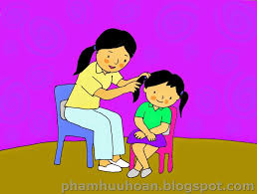

Slide 4
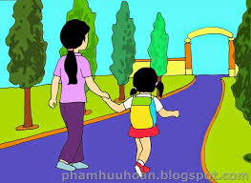

Slide 5

Đàm thoại, trích dẫn

